Slide 1
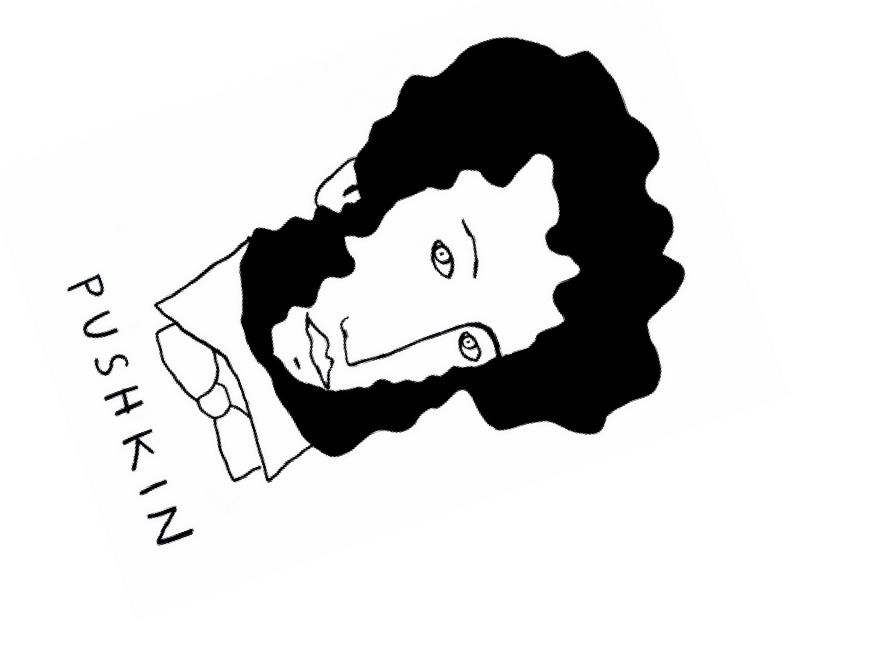
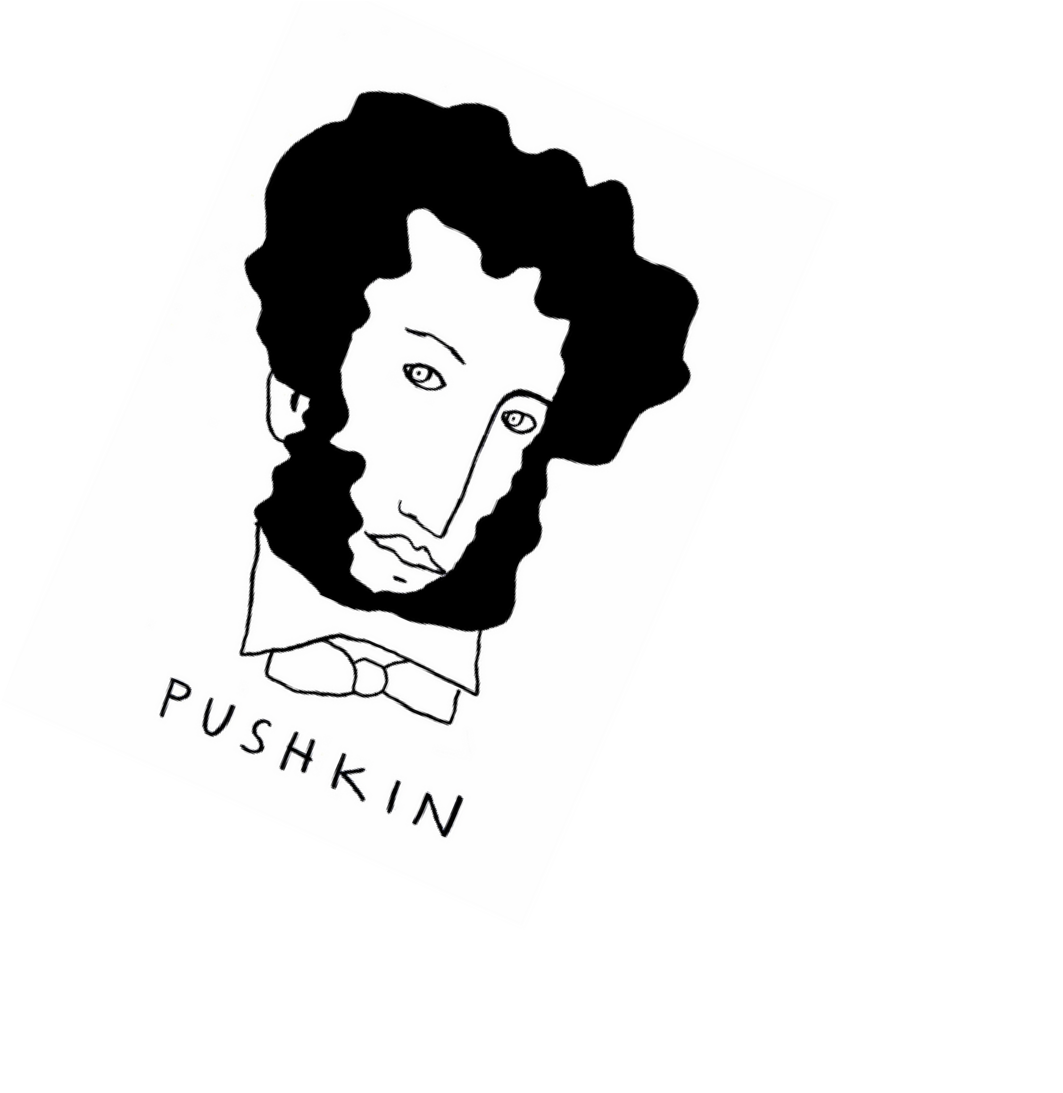
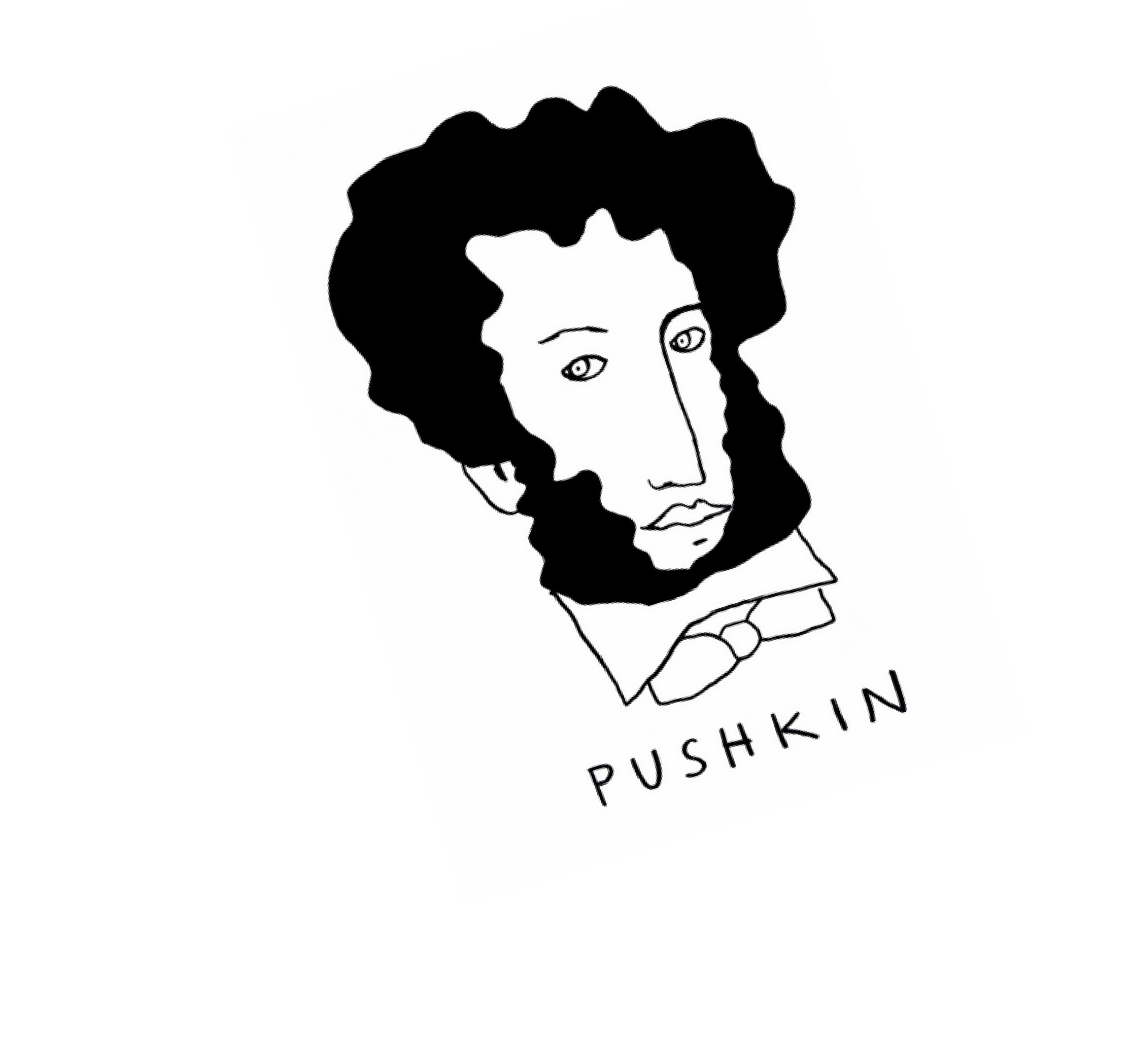
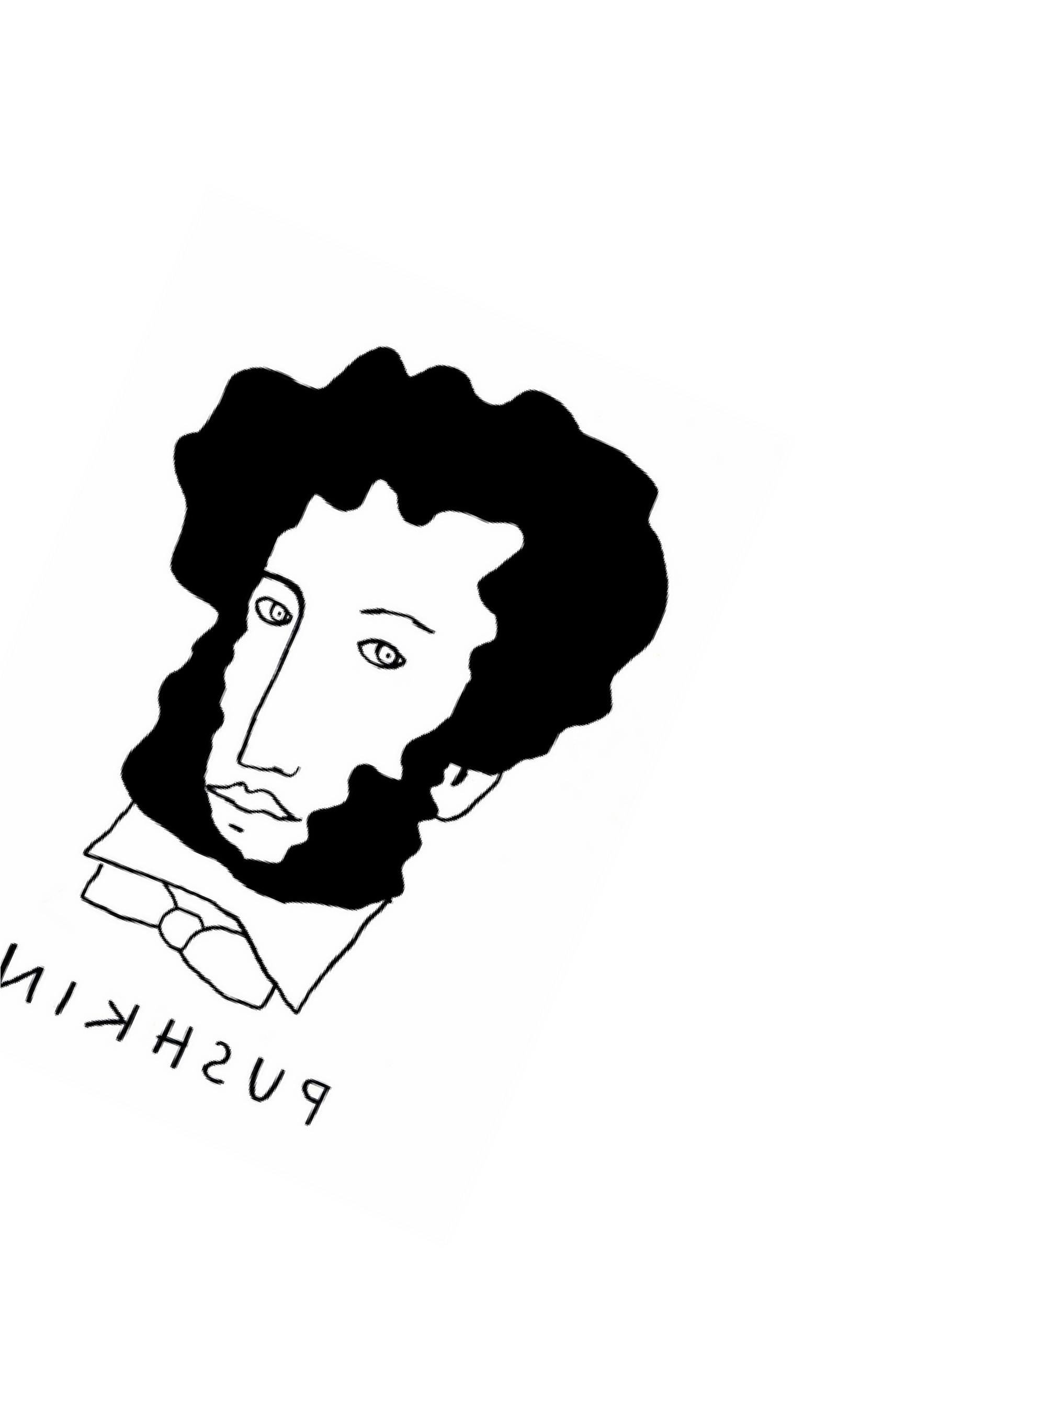


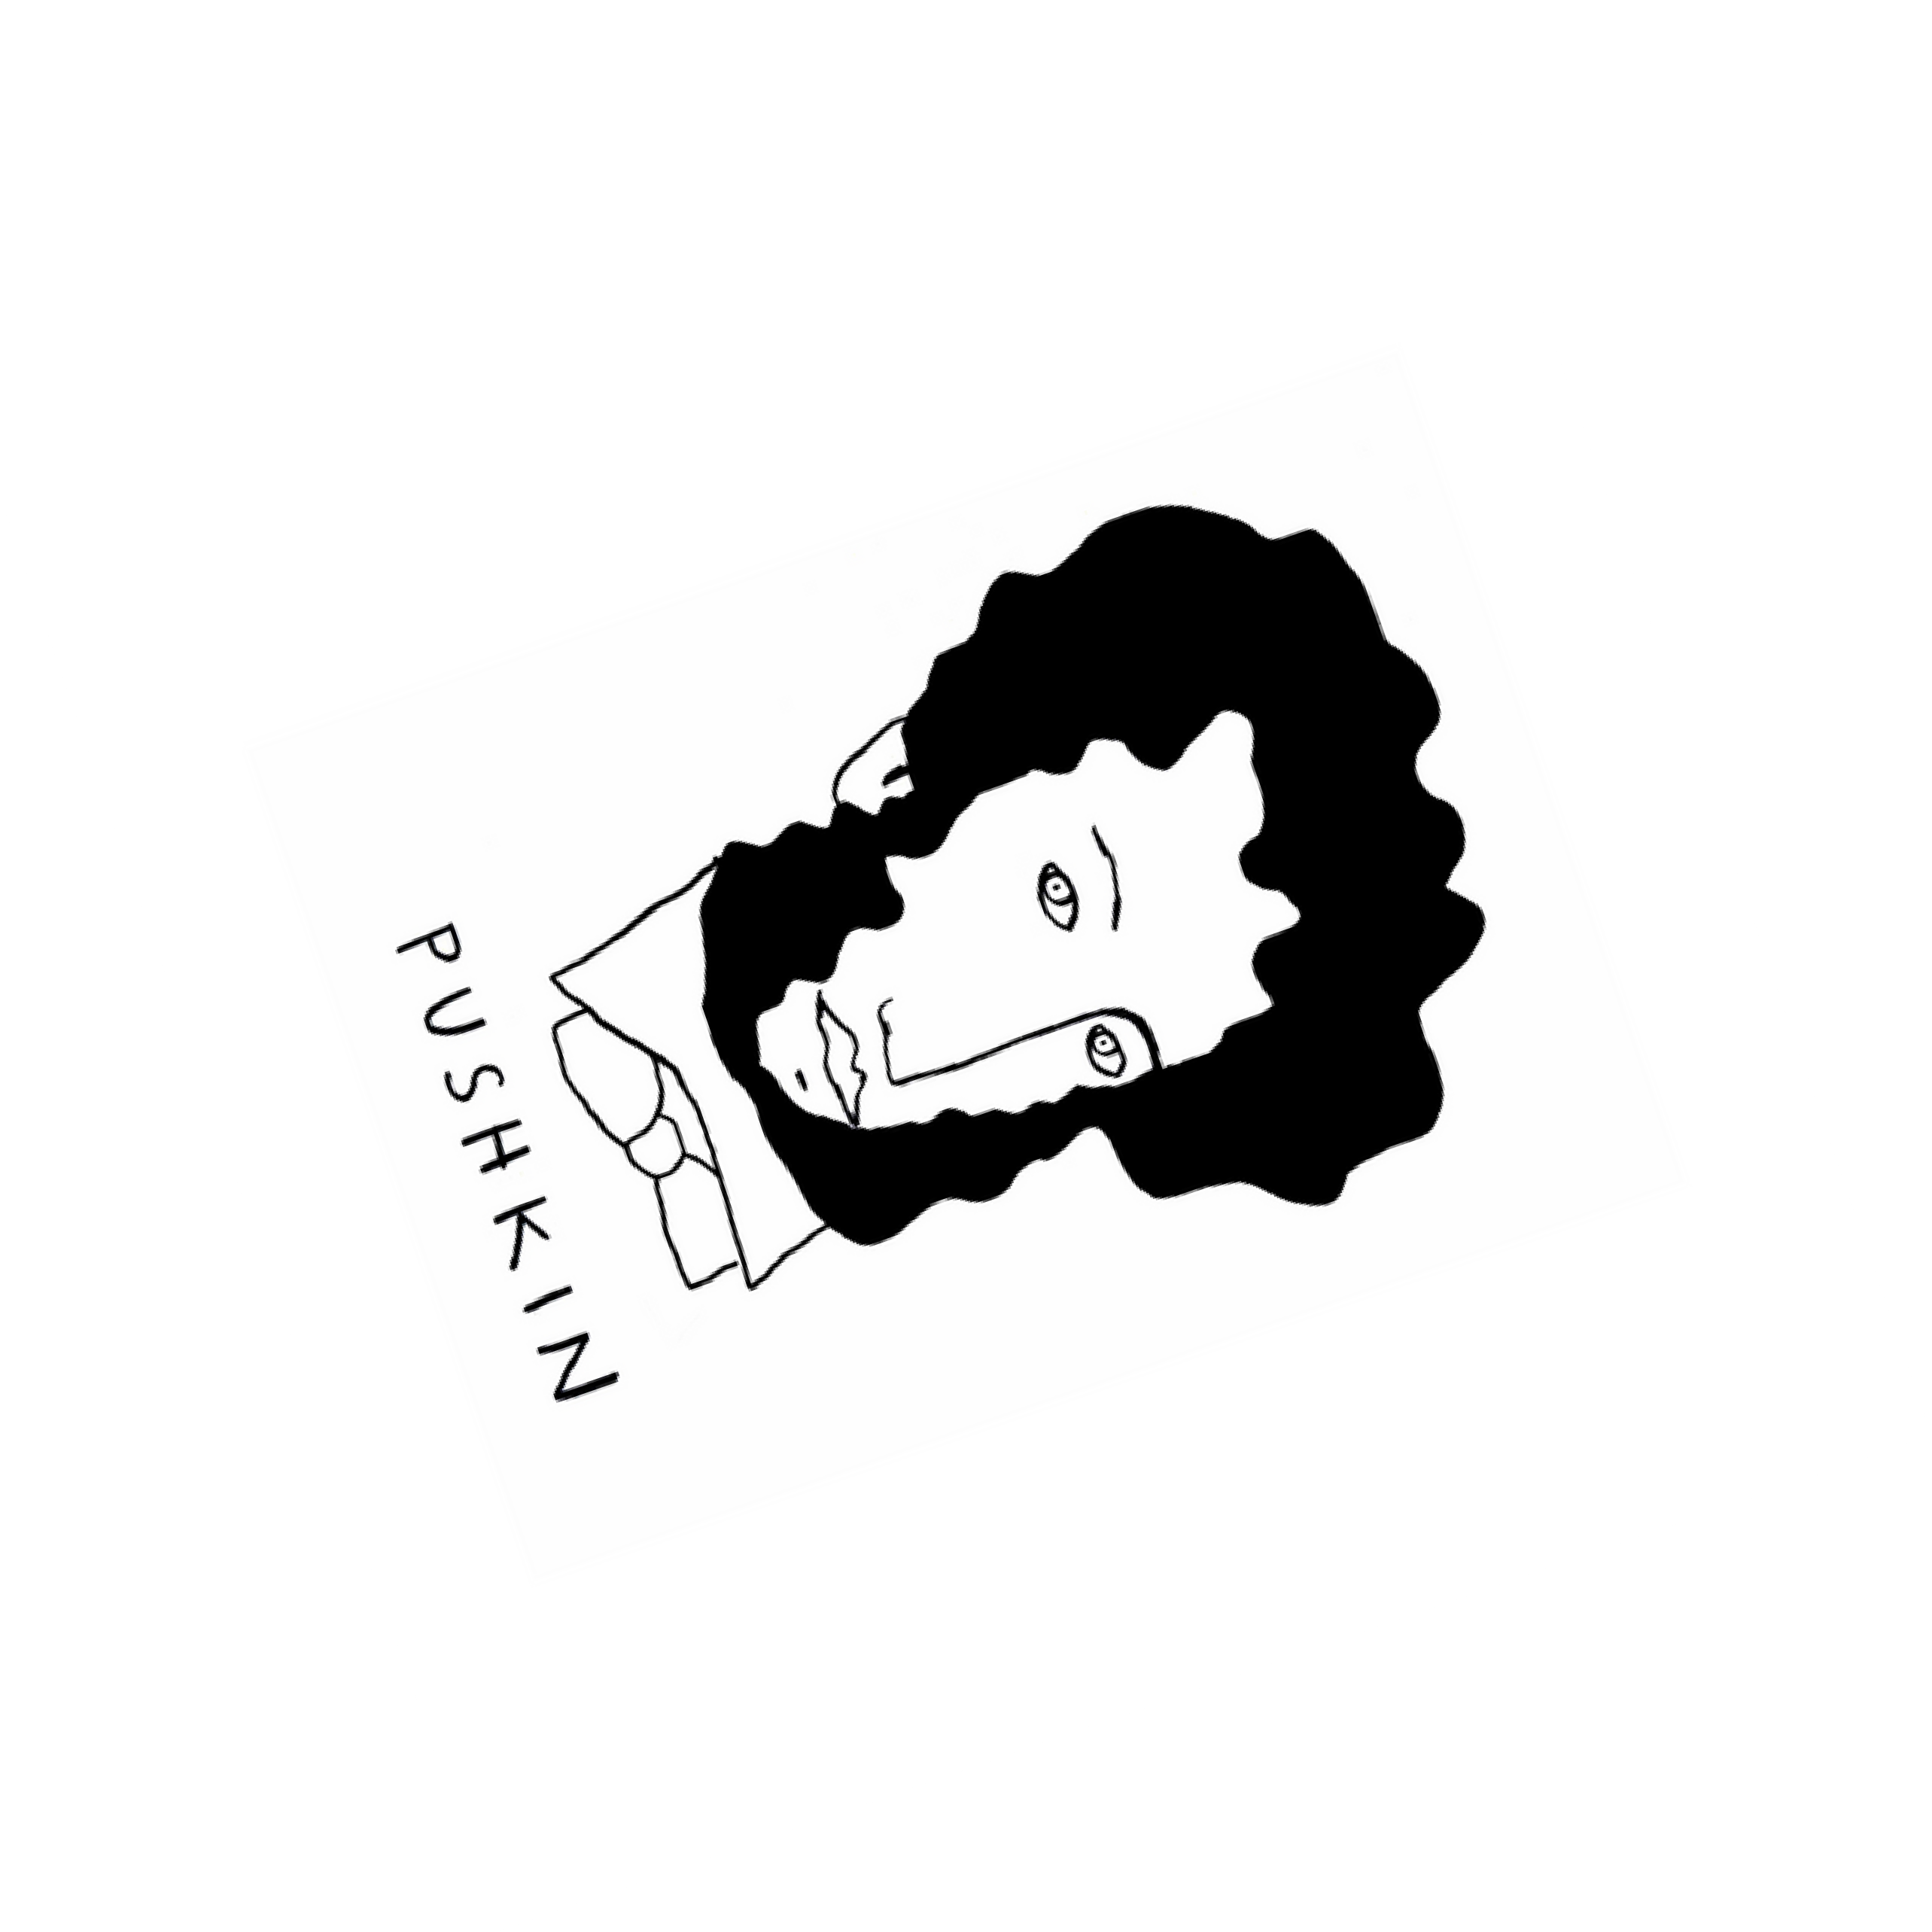
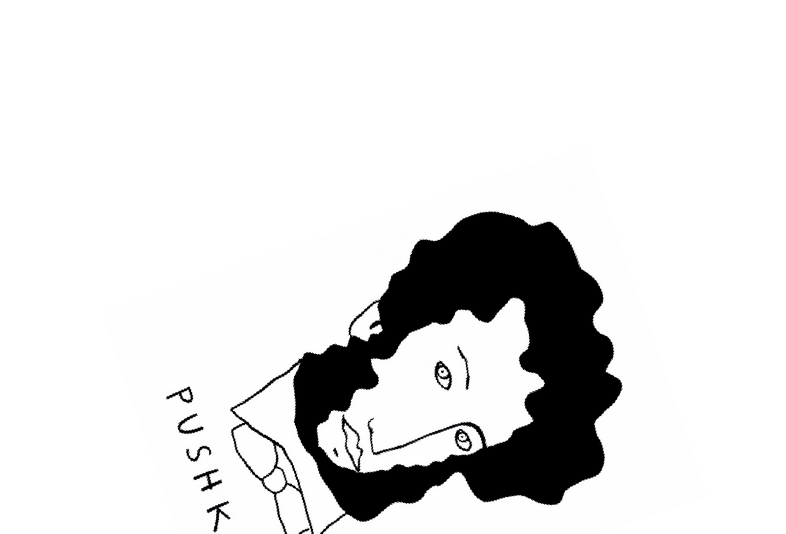
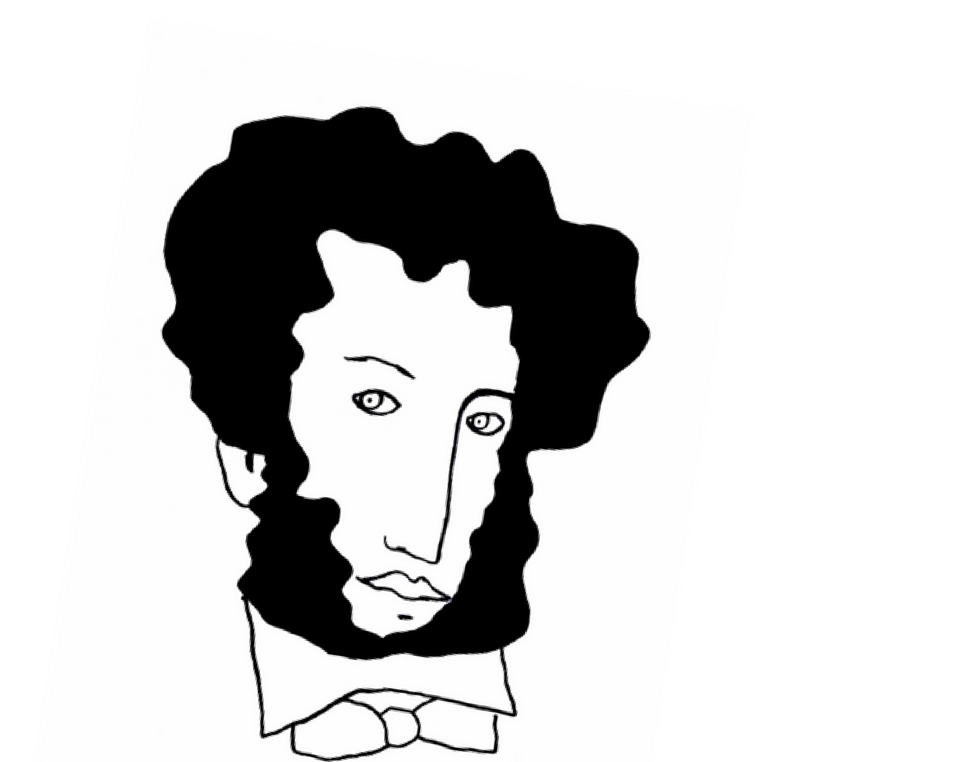
Биография и творчество А.С. Пушкина

Slide 2



Александр Пушкин родился на исходе XIII века в 1799 г.
Писатель родился в московской дворянской семье. У него были брат Лев и сестра Ольга. Летом мальчик гостил у бабушки в с.
Захарово под Москвой. Здесь его воспитанием занималась Арина Родионовна Яковлева.

Slide 3



Краткая биография.
В 1811 г. Пушкин поступил в знаменитый Царскосельский Лицей для мальчиков, где его вовсе не считали талантом. В 1817 г., после лицея, в чине коллежского секретаря 12 кл. юноша поступил служить в Коллегию иностранных дел. В 1831 г. Александр Пушкин обвенчался с Натальей Гончаровой. В храме, по свидетельствам современников, было три нехороших знамения, которые предвещали крах от этого брака. К 1836 году в семье Пушкиных родилось два сына и две дочери.

Slide 4

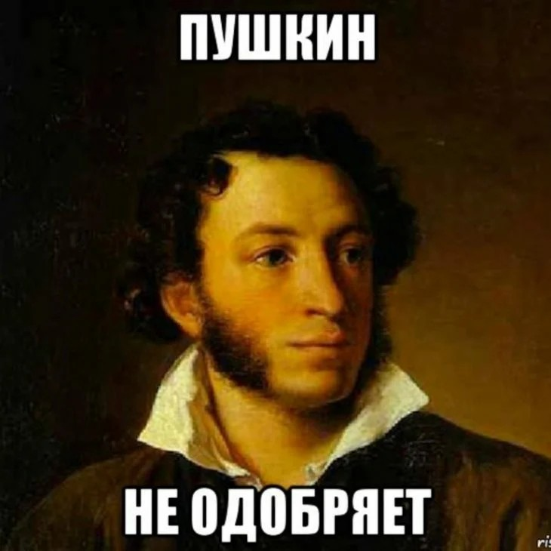
С сылки
За написание политической лирики в 1620 г. гений поплатился свободой и был выслан Александром I на юг России. На деле Пушкину грозила Сибирь, и спасли его только ходатайства просветителей: Карамзина, Жуковского, Крылова. В ссылке А. Пушкин увлекается произведениями Дж.
Байрона После возвращения за неосторожное высказывается о религии поэта уволили и выслали в село Михайловское, где он провёл два года: 1824– 1826.

Slide 5

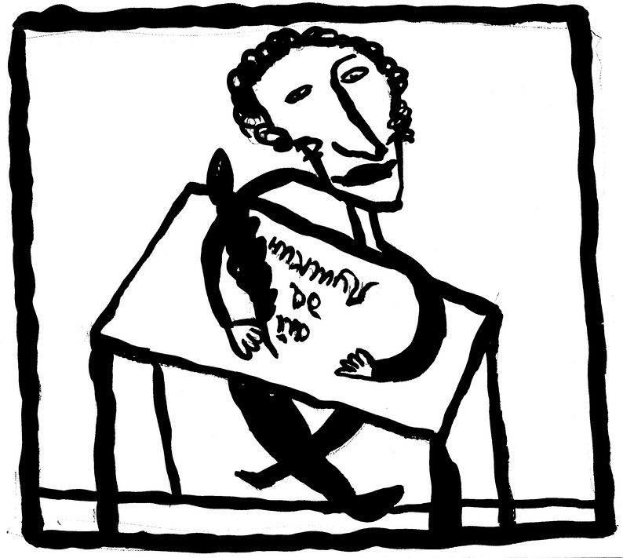
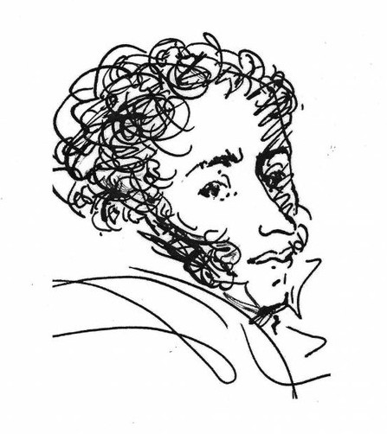
Творческий путь.
На творчество молодого Пушкина имели влияние труды Вольтера и русских писателей просвещения (Жуковского Радищева и др). Первые признанные стихи появились в 1814 г. Одно из них – «К другу-стихотворцу» – было опубликовано в «Вестнике Европы», после чего юного поэта приняли в литературный кружок «Арзамас»
С 1819 г. Александр Сергеевич Пушкин становится членом
«Зелёной лампы» – популярного в те годы литсообщества, начинает «Руслана и Людмилу», дописывает поэму в 1820 г.
Через год появляется поэму «Кавказский пленник», принёсшая автору славу.

Slide 6

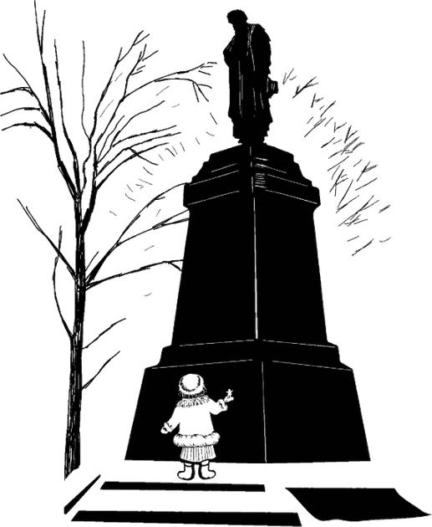
Биографические факты
Александр Сергеевич Пушкин — великий русский поэт, писатель, драматург, автор бессмертных поэм, стихов и сказок. Мало кто не слышал об этом имени, имя Пушкина мы знаем с детства. Но мало кто интересуется личной жизнью и становлением творчества поэта.
В 1823, году поэт принимается за то, чего никто до него ещё не делал – пишет роман в стихах, работа над которым длилась почти 10 лет. Знаменитый
«Евгений Онегин» был закончен в 1832 г.
В 1819 году Пушкина приняли в литературно- театральное общество «Зелёная лампа».
Примерно в этот же период — год,
поэт
1829
В этот же период появляется задумка написать исторический роман о восстании Пугачева. Писатель начинает искать
активно начал работать над написанием поэмы
«Руслан и Людмила».
необходимые для этого материалы, ездит
В 1821 году появилась на свет поэма
«Кавказский пленник». Поэма позволила Пушкину стать величайшим писателем среди
по местам шествия пугачевской собирает данные по крупицам. появляется «Капитанская дочка»
армии, В итоге
современников. Известнейшая поэма «Евгений Онегин» писалась в период с 1823 по 1832 год. За два года ссылки в Михайловском (1824–1826)
В это время написаны: «Медный всадник»,
«Пиковая дама», «Дубровский».
писатель написал около ста Среди них «Я помню чудное
«Цыганы», «Борис Годунов».
произведений. мгновенье…»,

Slide 7

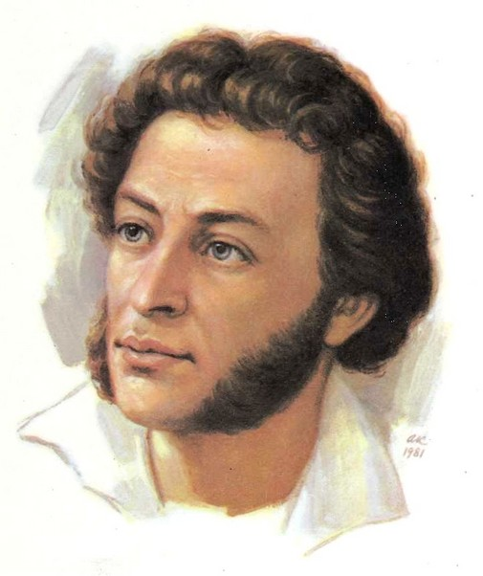
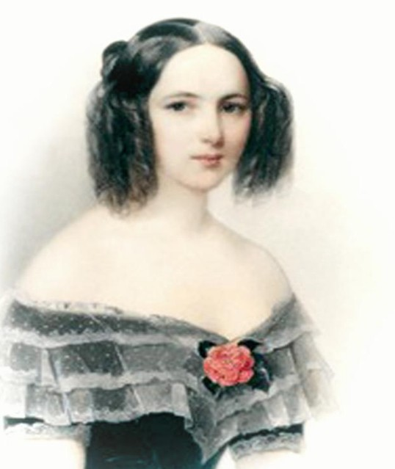

Личная жизнь
В 1828-м Пушкин познакомился на балу с Натальей Гончаровой, а через год уже попросил её руки. Однако мать девушки посчитала, что шестнадцатилетняя дочь ещё слишком молода для замужества и предложение было отклонено. В 1830-м поэт повторно сватается Наталье, и предложение на этот раз принимается. Помолвка состоялась в 1830-м, венчание — в 1831-м.
Супруги изначально приняли поселиться в Царском Селе и
решение какое-то
время жили уединённо, встречаясь лишь с близкими друзьями. Александр и Наталья прожили вместе в браке вплоть до гибели поэта. В браке родилось 4 ребёнка: Александр, Наталья, Мария и Григорий.

Slide 8

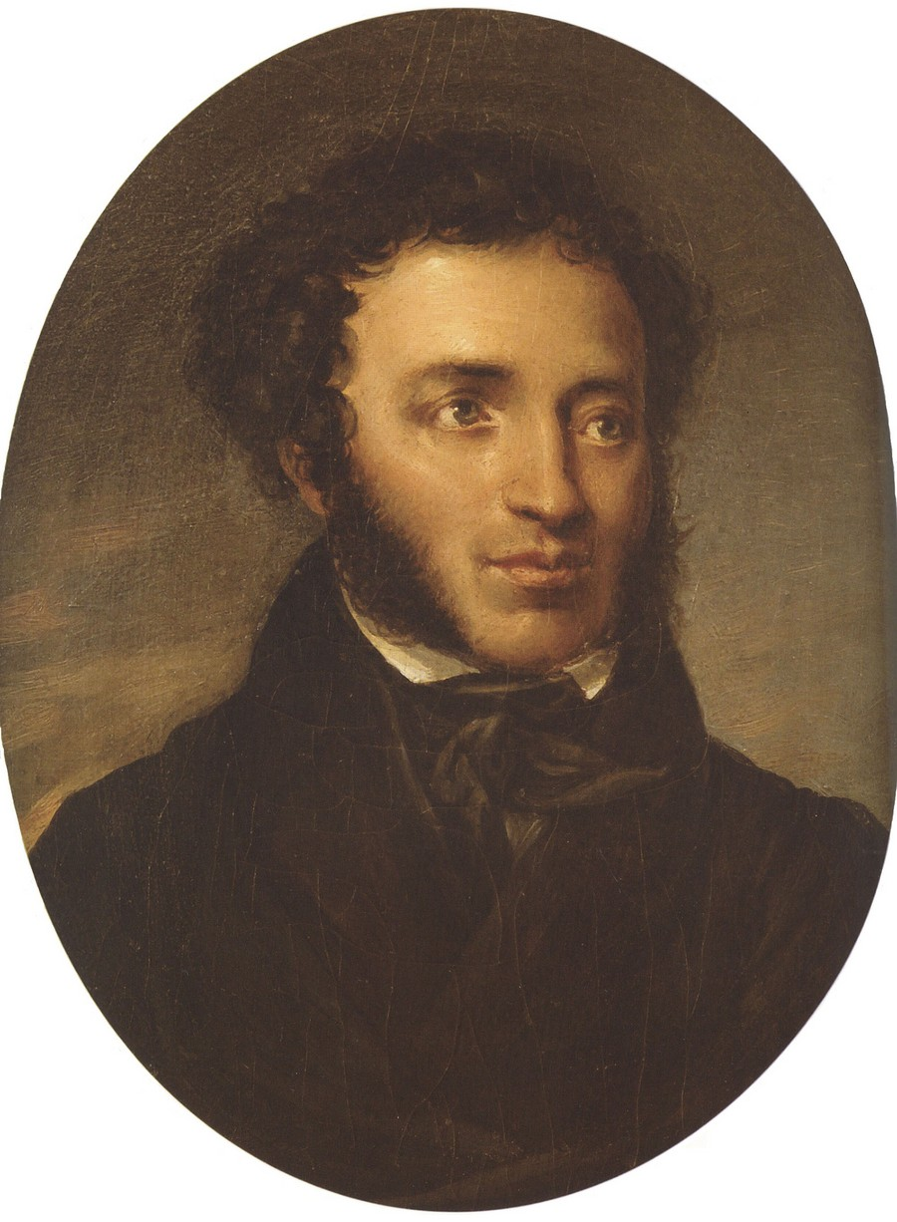


Последние годы жизни Александра Пушкина
После того как Пушкин покидает службу и подаёт в отставку, его финансовое положение резко ухудшается. Ситуация усугубляется тем, что многие произведения писателя не допускаются к публикации из-за цензурных ограничений (например, «Медный всадник»). Поэт дописывает «Пиковую даму» в 1834 году и получает за неё большой гонорар, однако, решить финансовые проблемы не удаётся.
Для того чтобы как-то улучшить своё финансовое положение в
1836
журнал
году писатель решает издать под названием
собственный
«Современник»,
который не пользуется популярностью у публики. В четвёртом издании «Современника» вышел роман
«Капитанская дочка».

Slide 9
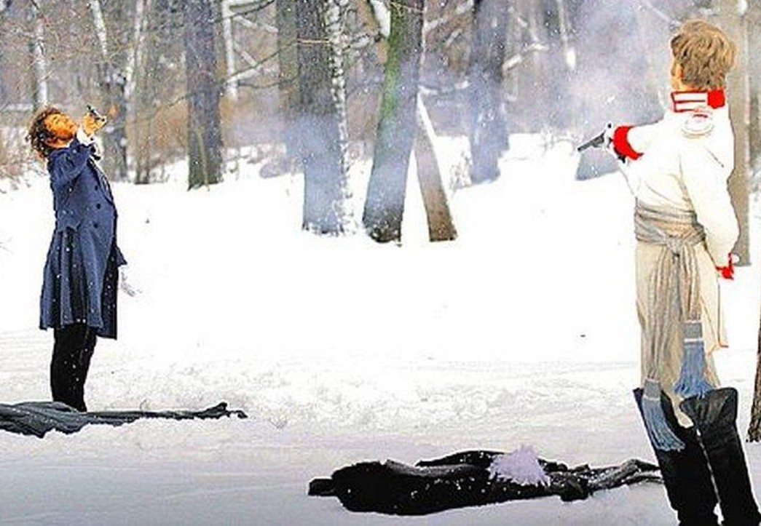
Гибель поэта произошла 29 января (по старому стилю 10 февраля) в 1837 году на дуэли с Жоржем Дантесом. Пушкин получил смертельное ранение в живот и скончался. Узнав о гибели писателя, император Николай I обещал обеспечить его семью и выплатить все долги писателя, что впоследствии и было выполнено.
Последствия смерти Пушкина были следующими: Наталья Гончарова тяжело заболела. Интересный факт: пятница (день смерти мужа) навсегда стала для нее траурной. До конца жизни Гончарова никуда не выезжала в этот день и никого не принимала.
Император заплатил долги поэта, назначил пенсии вдове и дочерям, сыновей определил в пажи и выделил им содержание.
Дантес был выслан из России, барона Геккерна император попросил уехать.
Секундант Пушкина на дуэли с Дантесом Данзас, он же главный свидетель, был арестован на 2 месяца.

Slide 10
Интересные факты о писателе Александре Пушкине
Александр Пушкин помнил себя с возраста четырёх лет. Интересно произошла первая встреча поэта и императора Александра I. Будучи ребёнком, Пушкин решил прогуляться и чуть было не попал под колёса императора.
В школьных классах поэт не блистал хорошими знаниями и оценками, находился среди отстающих учеников. Однако это не помешало ему стать полиглотом. Писатель знал несколько языков: французский, немецкий, испанский, греческий, латинский.
Поэт рано начал писать стихи. В 8 лет он мог писать сложные большие эпиграммы на иностранном языке.

Slide 11

Брат Александра Сергеевича отмечал некую особенность в его поведении: если собеседник поэту интересен, то он сам обретал азарт и интерес. Если же беседа была скучна, сам писатель становился невыносимо скучным.
В жизни поэта было 90 дуэлей, причём большинство из них он затевал сам. Зачастую причинами конфликтов были несущественные мелочи.
Пушкин слыл азартным человеком, его всегда окружали карточные долги. Если возникала длительная задолженность перед кредиторами, поэт присылал им карикатуры и злобные стишки. Такое поведение нередко становилось причиной публичных скандалов.
Поэт не отличался внешней красотой, однако, имел талант быть любвеобильным. Он выглядел привлекательно в глазах женщин благодаря своему красноречию и обаянию.

Slide 12


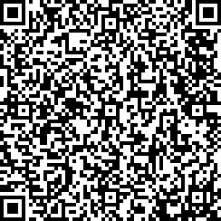
Видео лекция по сказкам Александра Пушкина
список фильмов об Александре Пушкине

Slide 13


В интернете множество сайтов, которые могут вам помочь в изучении биографии и творчества А.С. Пушкина.
Так, существует сайт, на котором можно узнать, чем занимался поэт в определенный день. Для этого достаточно выбрать на календаре ден, и сайт сам покажет вам, чем занимался Пушкин, допустим, 12 апреля ежегодно.

Slide 14
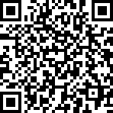

Домашнее задание
Сканируйте код, перейдите по ссылке и пройдите тест по творчеству А.С. Пушкина. Сделайте скриншот по окончании теста, пришлите его в беседу класса. Запишите в рабочую тетрадь вопросы, которые вызвали у вас затруднение, мы разберём их с вами на следующем занятии. За тест будет выставлена оценка.

